Slide 1
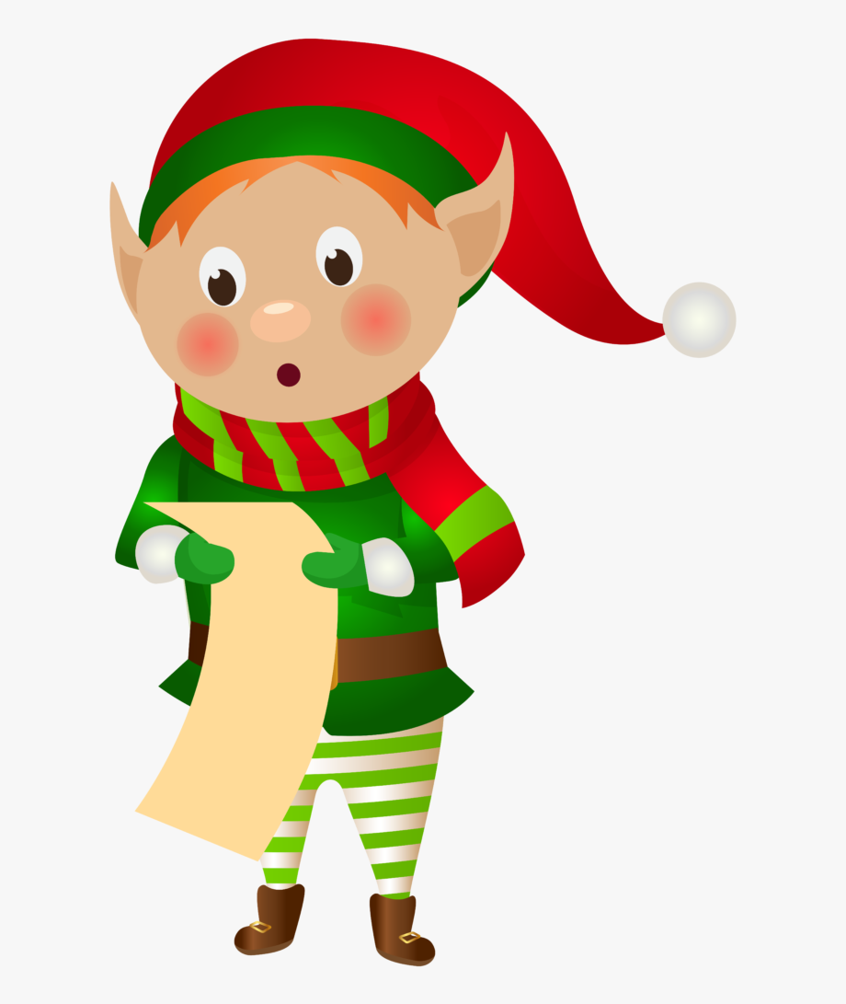
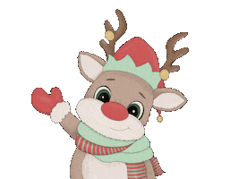
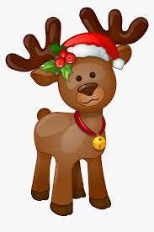
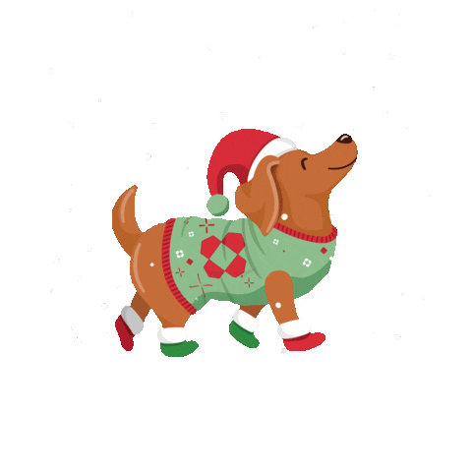
1
2
3
Klikni na poveznicu i otkrij kako bi se zvao/zvala da si vilenjak.
Ime tvog vilenjaka
Klikni na slijedeći slajd. Kreiraj svog vilenjaka, a zatim ga opišu u 7-10 rečenica.
Budi kreativan /kreativna

Slide 2
@MsBduncan

Slide 3
Tvoj vilenjak:
Opiši svog vilenjaka:

Slide 4
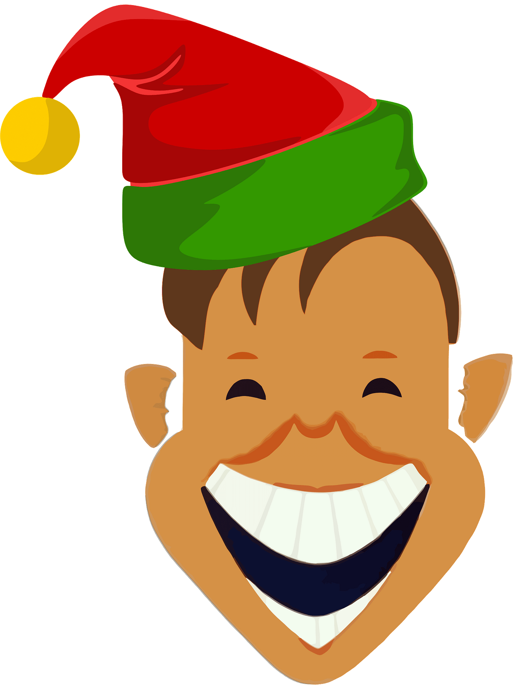
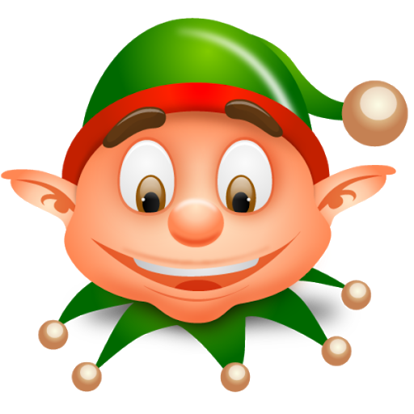

Slide 5
